Slide 1
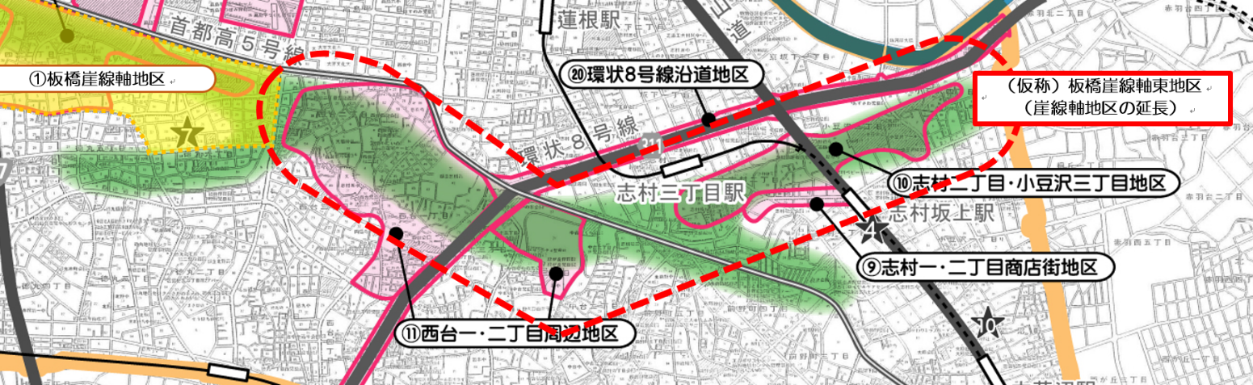
候補地区① 板橋崖線軸東地区
【地区の特徴及び現状】
・板橋区の都市景観の骨格となる「板橋崖線軸」を含む区域である。
・板橋崖線の影響を受け、起伏に富んだ地形である。
・寺社、城跡等歴史的建造物が崖線沿いに点在している。
・崖線軸に沿って緑が分布しており、まとまった樹林が残っている。（参考資料1-4参照）
・エコロジカルネットワークの形成を目指す地区となっており、サンシティ周辺（中台三丁目）及び小
豆沢公園周辺（小豆沢三丁目）は「中核地区」、崖線軸は「回廊地区」に位置付けられている。
（参考資料1-5参照）
・西台一・二丁目周辺地区は低・中層の住宅地、志村二丁目・小豆沢三丁目地区は住宅・商業・工業の
混在地域である。（参考資料1-2参照）
・一部、地区計画の指定があり、都市景観に配慮する旨の地区計画の目標・整備計画の記載がある。
・「板橋崖線軸」の特徴を活かした都市景観の形成に期待ができる。
・地区計画との連携により、地区計画の目標達成に寄与することができる。
・いたばしグリーンプラン上も重要な位置づけがあり、区として総合的に取り組むことができる。
・現存する豊富な緑の保全につながる。
・志村地域では既存の景観形成重点地区がないため、板橋区全体の良好な景観形成のボトムアップに
つながる。
■次期候補地区の特徴及び現状、重点地区指定の効果について
参考資料1-1
（西台一丁目北地区地区計画 抜粋）
地区計画の目標：…また、武蔵野台の崖線に位置し高低差のある地形や緑を考慮した、安全で緑豊 かなゆとりのある住環境の形成を目指す。
樹木地・草地等の保全：良好な自然環境を維持するため、…崖線部の現存する緑地の保全を図る。
（西台二丁目周辺地区地区計画 抜粋）
地区計画の目標：武蔵野台の崖線に位置する高低差のある地形や農地、社寺林等に存する良好な自然環境のみどりの保全に努める。さらに、沿道緑化を推進しながら公園や前谷津川緑道等まとまったみどりのネットワークを形成する豊かなみどりに包まれたゆとりとうるおいのある低層住宅市街地の形成を目指す。…
樹木地・草地等の保全：良好な自然環境を維持するため、現に存する緑地は可能な限りその保全に努める。
景 観 形 成 重 点 地 区 指 定 の 効 果

Slide 2
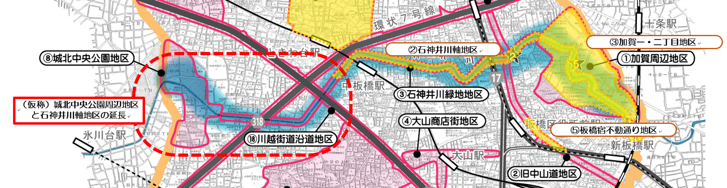
候補地区② 城北中央公園周辺地区と石神井川軸地区の延長
【地区の特徴及び現状】
・板橋区の都市景観の骨格となる「石神井川軸」を含む区域である。
・城北中央公園および石神井川は景観重要公共施設に位置付けられている。
・川沿いの側道は車道となっており、道幅が狭く、桜並木が途切れている。
・城北中央公園は都市計画公園であり、計画面積約43.6ha、開園面積約25haとなっている。
・城北中央公園マネジメントプラン（R4.9東京都）内に、都市景観に対する取組みについて記載がある。
・エコロジカルネットワークの形成を目指す地区となっており、城北中央公園は「中核地区」、石神井
川軸は「回廊地区」に位置付けられている。（参考資料1-5参照）
・幹線道路・商店街沿いを除き、低・中層の住宅地である。（参考資料1-2参照）
・都市計画公園および都市計画緑地については、整備時期未定である。
・東西に軸がつながることで、「石神井川軸」としての効果がより一層期待できる。
・いたばしグリーンプラン上も重要な位置づけがされており、区として総合的に取り組むことができる。
・「石神井川軸」としてのみどりが現状では寸断されているが、景観形成の方針を定めることで、将来
的な事業の指針とすることができる。
・都市計画公園の全面開園時期は未定であるものの、重点地区として指定しておくことで、一体的な整
備に貢献することができる。
（城北中央公園マネジメントプラン（東京都） 抜粋）
ゾーン別の基本方針（外縁部ゾーン）：…住宅等に面する所では、見通しを確保し、住宅地等に対する良好な景観の提供を図っていく。…また、石神井川に面する外縁部は、河川と一体的に良好な沿川景観の形成を図っていく。
景 観 形 成 重 点 地 区 指 定 の 効 果

Slide 3
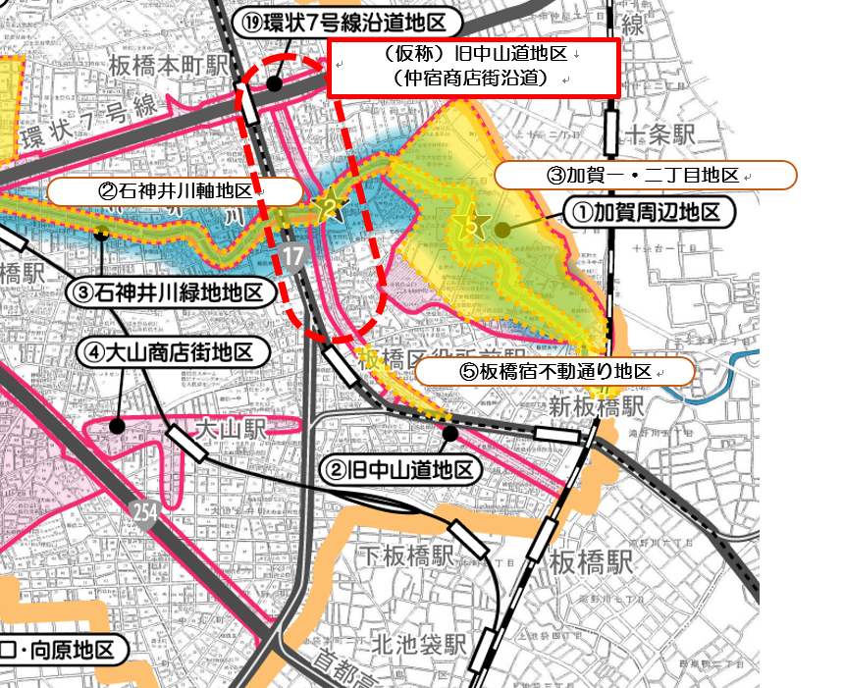
候補地区③ 旧中山道地区
【地区の特徴及び現状】
・板橋区の都市景観の要素である「旧街道（旧中山道）」を含む区域である。
・旧街道の宿場町が、現在は商店街として受け継がれている。
・古くから宿場町として発展したこともあり、狭小敷地も多いが、近年では民間事業による共同建替え
により、街並みが変容しつつある。
・板橋駅西口駅前では２地区の市街地再開発事業が進行している。
・地区計画の指定があり、板橋の玄関にふさわしい都市景観を創出する旨の地区計画の目標・整備計画
の記載がある。
・歴史的由来を持つ地域であり、板橋区のアイデンティティを高めることにつながる。
・石神井川軸地区および板橋宿不動通り地区と接続することで、景観形成の軸としての連続性・一体性
が生まれる。
・市街地再開発事業による流入人口の増加等が想定され、商店街の活性化が期待されると共に新たな都
市景観が創出される。
・地区計画との連携により、地区計画の目標達成に寄与することができる。
（旧板橋宿周辺地区地区計画 抜粋）
地区の目標：歴史と景観のまち・・・石神井川の桜や旧中山道の歴史を活かしたまちをめざす
（板橋駅西口地区地区計画 抜粋）
地区計画の目標（板橋駅西口A地区及びB地区）：周辺市街地との調和に配慮しつつ、歩行者空間や広場空間と沿道建物の一体的な整備により、板橋区の玄関にふさわしい都市景観を創出する。
建築物等の形態又は色彩その他の意匠の制限（板橋駅板橋口地区、板橋駅西口A地区及びB地区）：建築物の形態・意匠は周辺環境や都市景観に配慮したものとする。
景 観 形 成 重 点 地 区 指 定 の 効 果

Slide 4
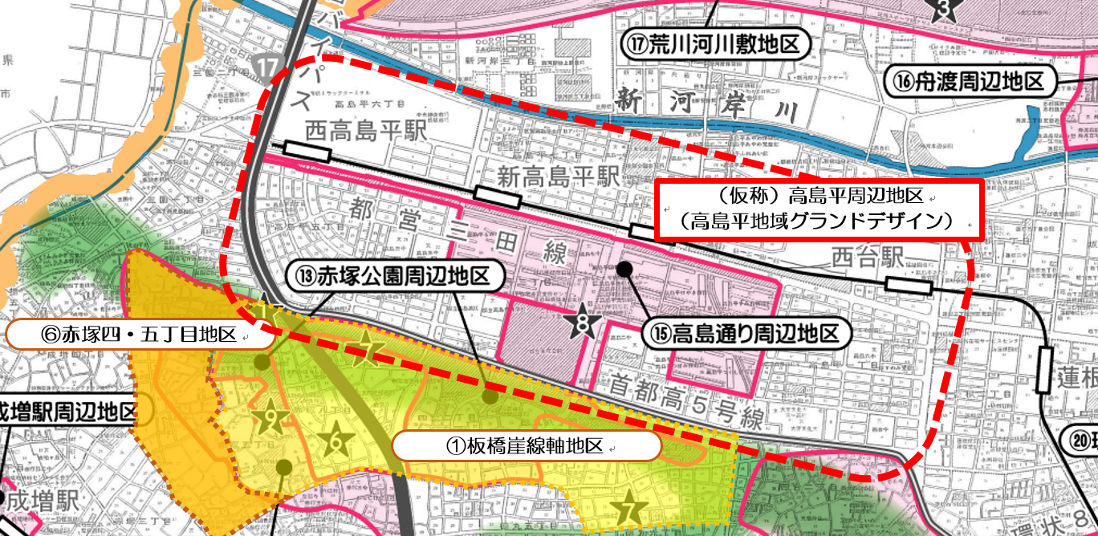
候補地区④ 高島平周辺地区
【地区の特徴及び現状】
・板橋区の都市景観の要素である「歴史的な戸建て住宅地（高島平四・五丁目）」及び「緑豊かな集合
住宅団地（高島平二・三丁目）」を含む区域である。（都市景観マスタープランp24・25参照）
・戸建て住宅地、集合住宅団地共に、計画的に整備された緑豊かな住宅地が形成されている。
・道路、公園などの都市基盤が整った地域である。
・公共施設や都市基盤の老朽化、団地での超高齢化・高齢単身世帯化の進行等の課題を抱えている。
・H27.10「高島平地域グランドデザイン」の策定（参考資料1-6参照）
・R4.2「高島平地域都市再生実施計画」の策定（参考資料1-7参照）
・R6.3「高島平地域交流核形成まちづくりプラン」の策定（参考資料1-8参照）
・戸建て住宅街（高島平四・五丁目）では良好な住環境の保全につながるとともに、高島平地域都市再
生実施計画における重点地区の整備との相乗効果が期待される。
・個別建替えにも対応することができ、高島平地域の都市再生を加速することにつながる。
・都市基盤が充実しているため、建築物等への景観形成基準の適用によって、整った街並みの形成に期
待ができる。
・高島平地域では既存の景観形成重点地区がないため、板橋区全体の良好な景観形成のボトムアップに
つながる。
・エリアごとに方針を示しつつ、制限が必要なエリアのみ制限をかける指定方法も考えられる。
（高島平地域グランドデザイン）
都市再生の方向性を示す高島平地域の全体構想として策定され、旧高島第七小学校跡地を含む区有地の再整備基本計画と合わせて示されている。※都市景観、街並みに関する方針等は特筆されていない。
（高島平地域都市再生実施計画）
旧高島平第七小学校跡地を最初の種地として、公共施設の再編、生活利便施設等の機能導入、老朽化した団地群の建替え更新など、連鎖型の都市再生が計画されている。※重点地区（高島平二・三丁目団地及び再整備地区と、隣接するプロムナード等を含む範囲）内での街並み形成の方針が一部示されている。
（高島平地域交流核形成まちづくりプラン）
高島平地域の都市再生の第一歩に向けて、高島平駅を中心とする交流核エリアでの事業展開を具体化するプランが示されている。※重点地区（高島平二・三丁目団地及び再整備地区と、隣接するプロムナード等を含む範囲）内での都市基盤・都市機能の方針から実現に向けた考え方などが示されている。
景 観 形 成 重 点 地 区 指 定 の 効 果

